Slide 1
EM过程
网络空间安全系
任课老师：章乐

Slide 2
EM算法的引入
概率模型有时既含有观测变量（observable variable），又含有隐变量或潜在变量（latent variable）
如果概率模型的变量都是观测变量，那么给定数据，可以直接用极大似然估计法，或贝叶斯估计法估计模型参数
但是，当模型含有隐变量时，就不能简单地使用这些估计方法

Slide 3


EM算法
一般地，用$Y$表示观测随机变量的数据，$Z$表示隐随机变量的数据
假设给定观测数据$Y$，其概率分布是$P(Y|\theta)$，其中$\theta$是需要估计的模型参数，那么不完全数据$Y$的似然函数是$P(Y|\theta)$，对数似然函数$L(\theta)=\log P(Y|\theta)$

Slide 4
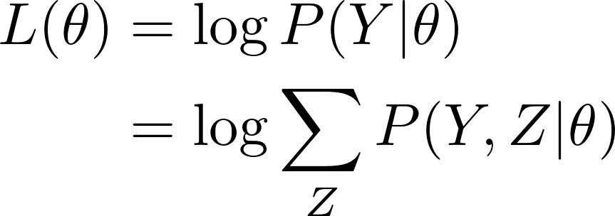
EM算法的导出
我们面对一个含有隐变量的概率模型，目标是极大化观测数据（不完全数据） $Y$关于参数$\theta$的对数似然函数，即极大化

Slide 5



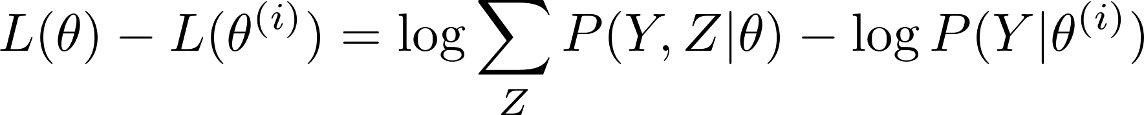
EM算法的导出
假设在第$i$次迭代后$\theta$的估计值是$\theta^{(i)}$。我们希望新估计值$\theta$能使$L(\theta)$增加，即$L(\theta)>L(\theta^{(i)})$，并逐步达到极大值

Slide 6
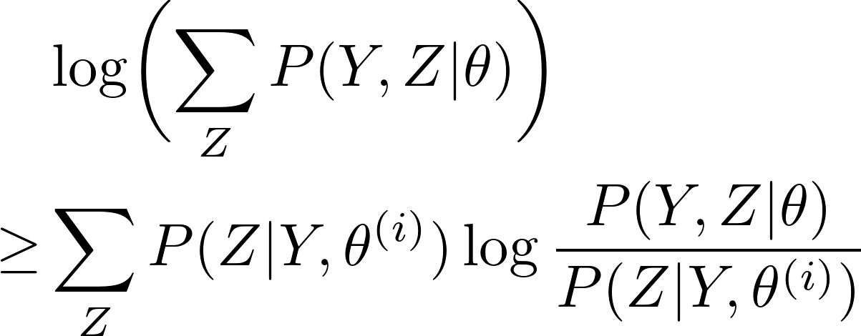
EM算法的导出
利用Jensen不等式

Slide 7
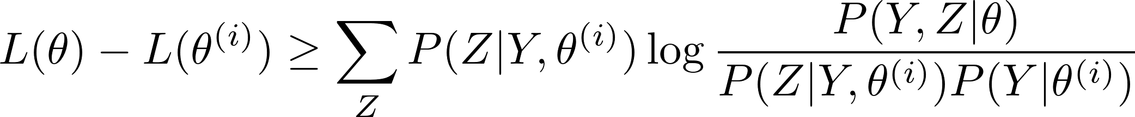
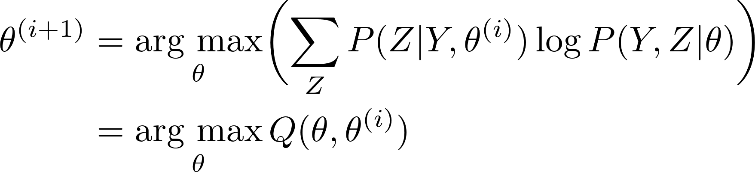
EM算法的导出

Slide 8
EM算法
统计学习方法 - 算法9.1（EM算法）

Slide 9

高斯混合（Mixtures of Gaussians）和EM算法
density estimation
training set
由于我们处于无监督学习环境中，因此这些点没有任何标签
我们希望通过指定联合分布来对数据建模

Slide 10


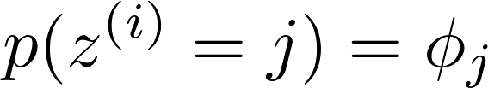
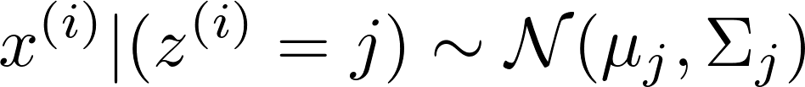
Mixtures of Gaussians
另外，请注意，$z^{(i)} $’s是潜在的随机变量，这意味着它们是隐藏的/未被观察到的

Slide 11

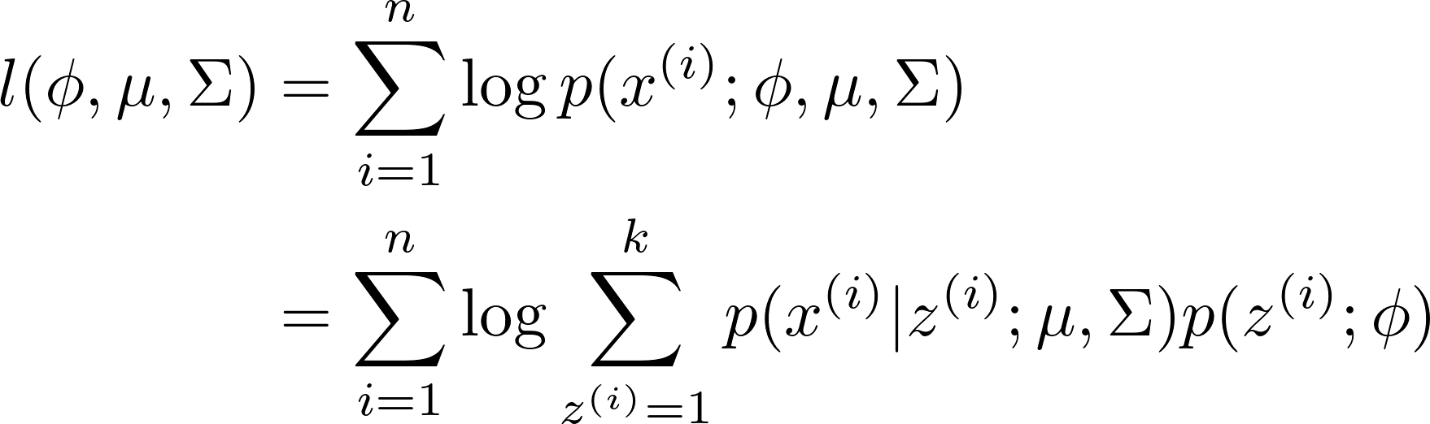

Mixtures of Gaussians
模型的参数有：
为了估计它们，我们可以写下我们数据的可能性：
closed form
不可能以封闭形式找到参数的最大似然估计

Slide 12
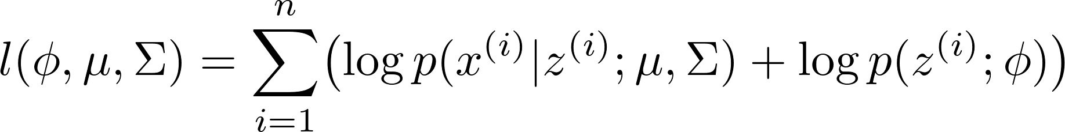
Mixtures of Gaussians
随机变量$z^{(i)}$表示每个$x^{(i)}$来自$k$个高斯分布中的哪一个
if we knew what the $z^{(i)}$’s were

Slide 13
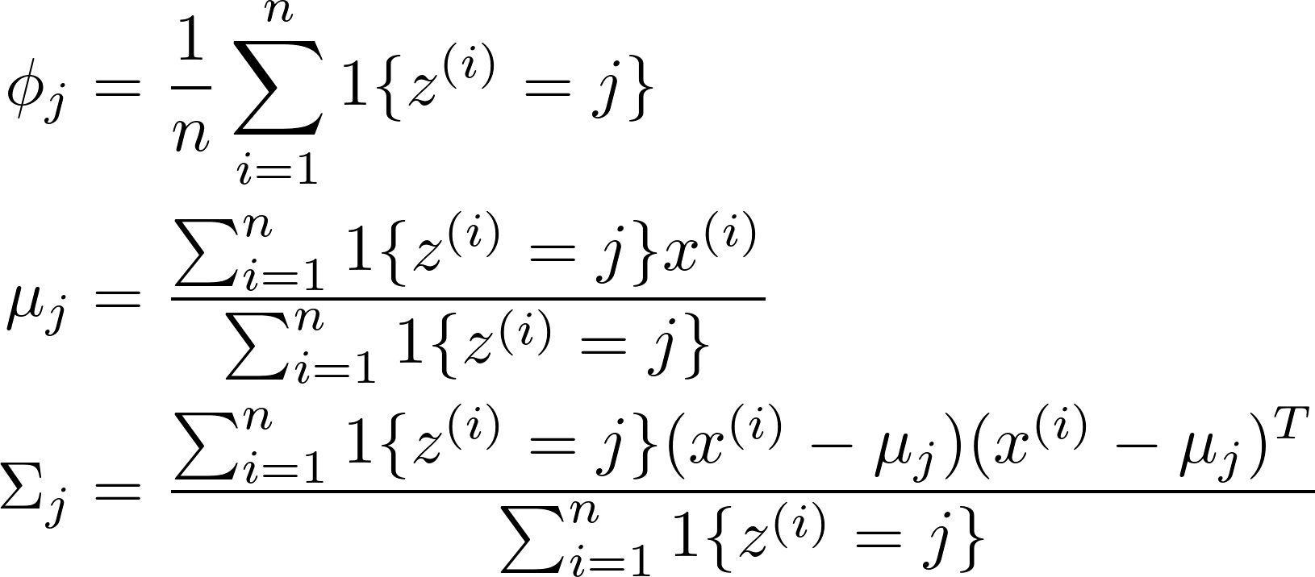
Mixtures of Gaussians
复习：数据挖掘 - Example 12.8

Slide 14
Mixtures of Gaussians
然而，在我们的密度估计问题中，$z^{(i)}$是未知的
EM算法是一种迭代算法，有两个主要步骤
应用于我们的问题，在 E 步中，它试图“猜测”$z^{(i)}$的值
在 M 步中，它根据我们的猜测更新模型的参数
由于在 M 步中我们假装第一部分中的猜测是正确的，因此最大化变得容易

Slide 15

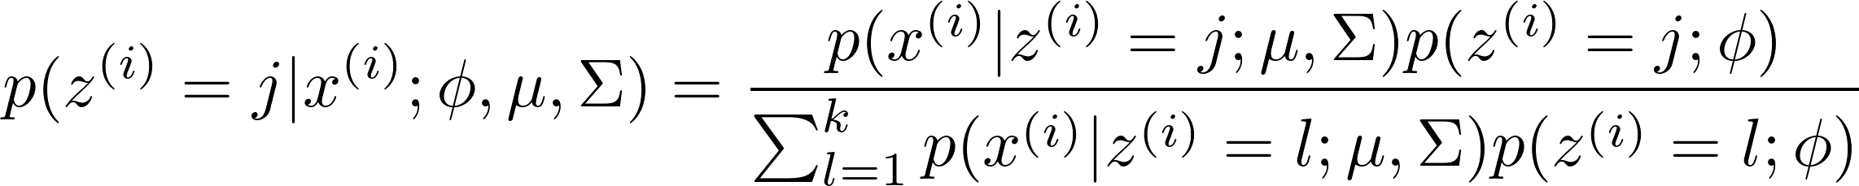
Mixtures of Gaussians
在 E 步中，我们计算参数$z^{(i)}$的后验概率，给定$x^{(i)}$并使用我们参数的当前设置

Slide 16
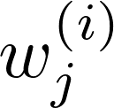
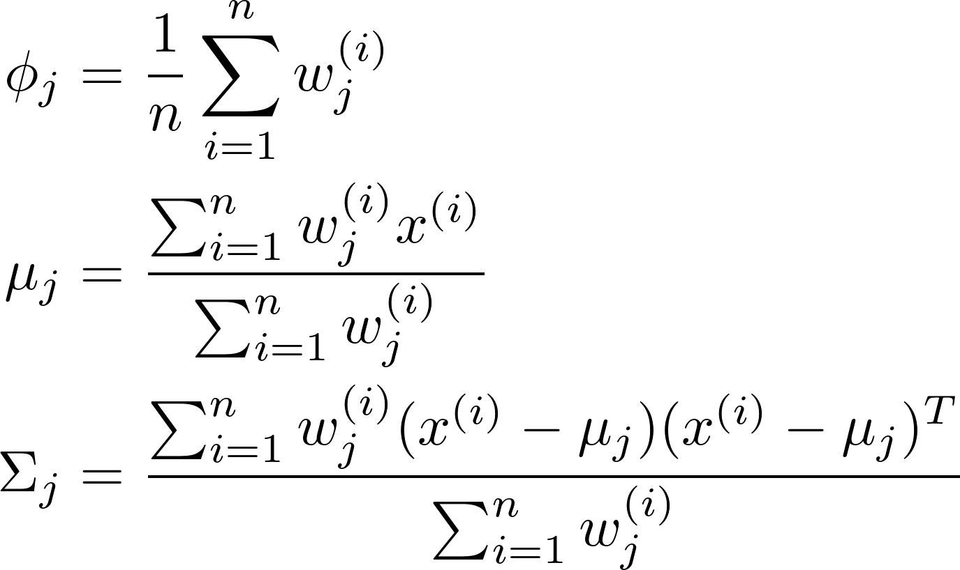
Mixtures of Gaussians

Slide 17
Mixtures of Gaussians
在 E 步中计算的值$w^{(i)}_j$表示我们对于$z^{(i)}$的值的“软”猜测

Slide 18
Mixtures of Gaussians
EM 算法也让人联想到k-均值聚类算法，除了我们没有“硬”聚类分配$c^{(i)}$，而是“软”分配$w^{(i)}_j$
例题：extracted-Sample Question 2.pdf

Slide 19
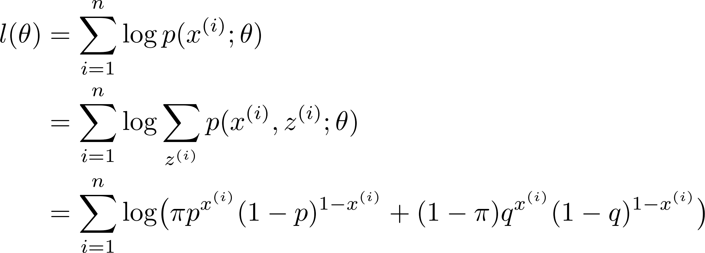
三硬币模型
统计学习方法 - 例9.1（三硬币模型）

Slide 20
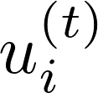
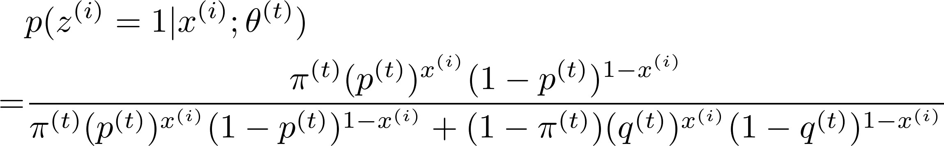

三硬币模型
那么对于M-step来说，我们的目标函数是

Slide 21
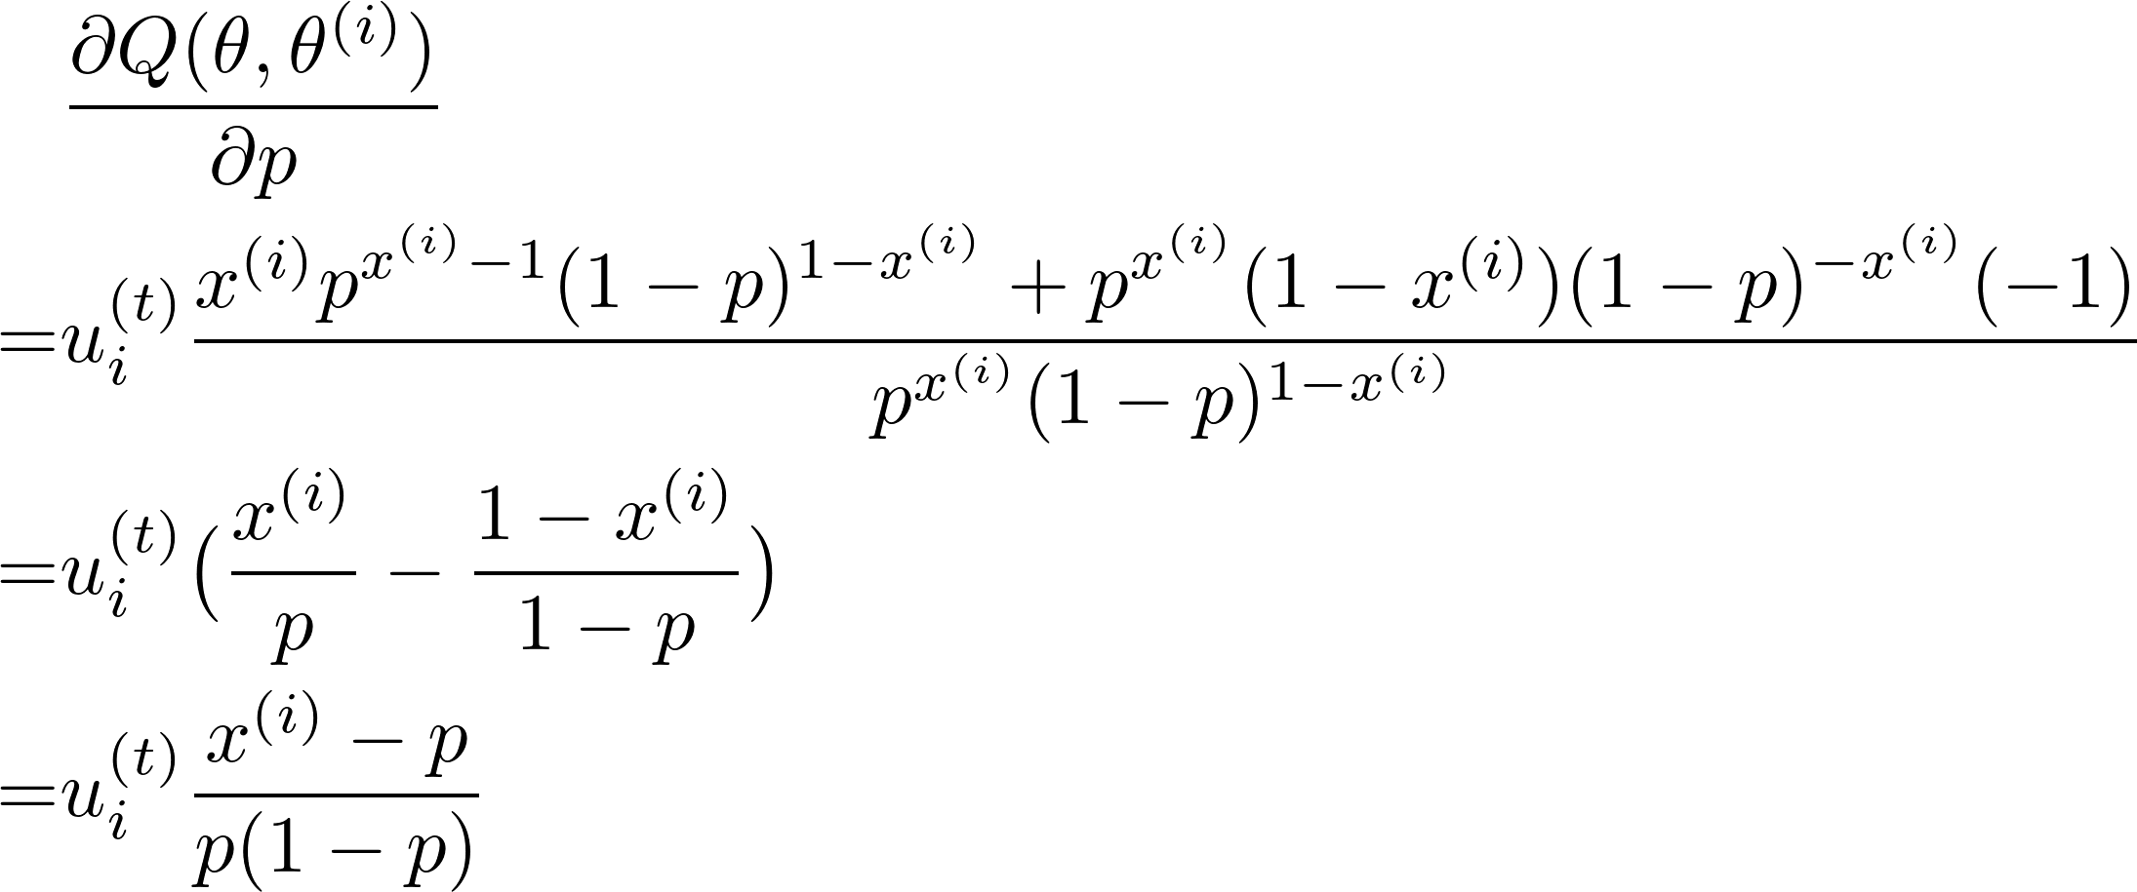
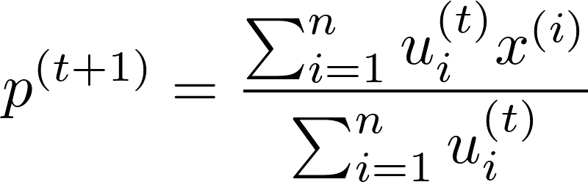
三硬币模型
结合模型参数的初值进行计算

Slide 22

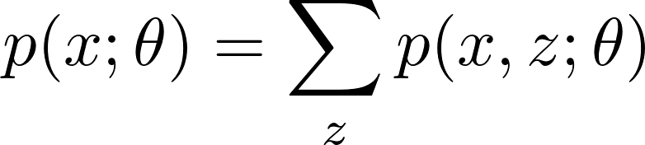

通用 EM 算法
假设我们有一个估计问题，其中我们有一个训练集 $\{x^{(1)}, . . . , x^{(n)}\}$ 由$n$个独立的例子组成
我们有一个潜在变量模型 $p(x,z;θ)$，其中$z$是潜在变量

Slide 23
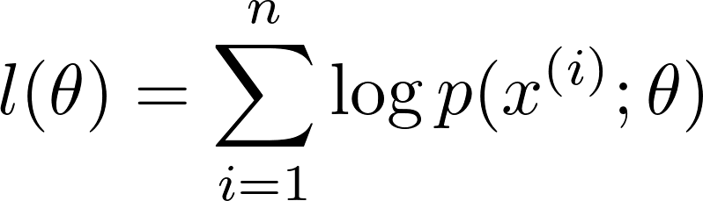
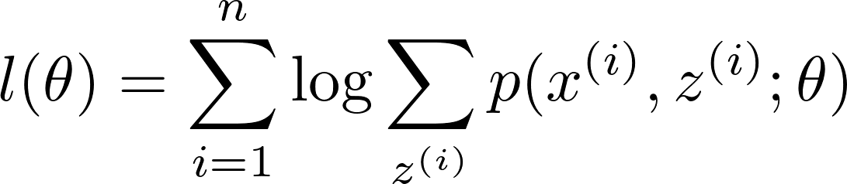

通用 EM 算法
我们希望通过最大化数据的对数似然来拟合参数$θ$，定义为
我们可以根据联合密度$p(x,z;θ)$重写目标：
在这里，$z^{(i)}$ 是潜在的随机变量； 通常情况下，如果观察到 $z^{(i)}$，那么最大似然估计就会很容易

Slide 24
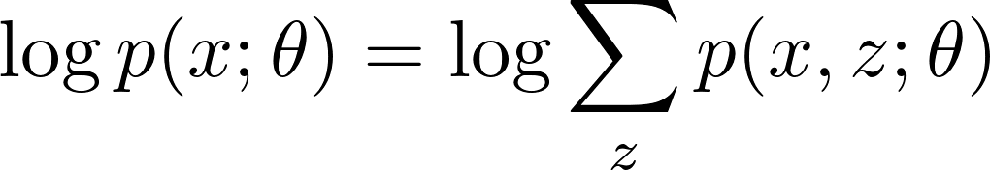
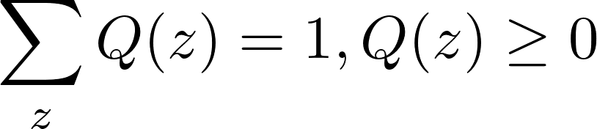
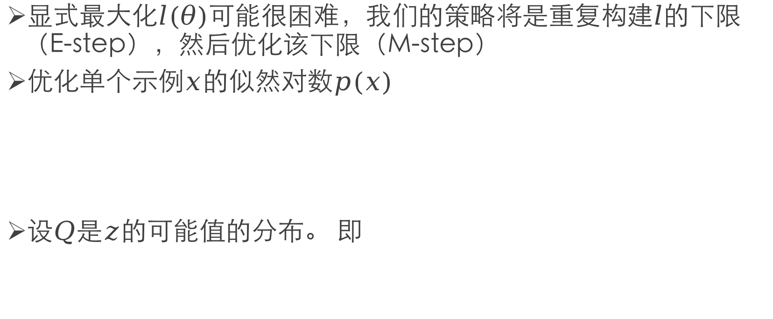
通用 EM 算法
显式最大化$l(θ)$可能很困难，我们的策略将是重复构建$l$的下限（E-step），然后优化该下限（M-step）
优化单个示例$x$的似然对数$p(x)$
设$Q$是$z$的可能值的分布。 即

Slide 25
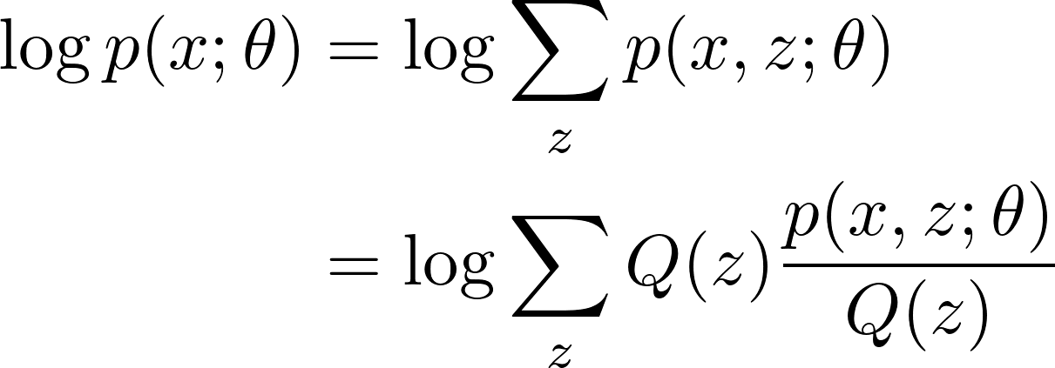
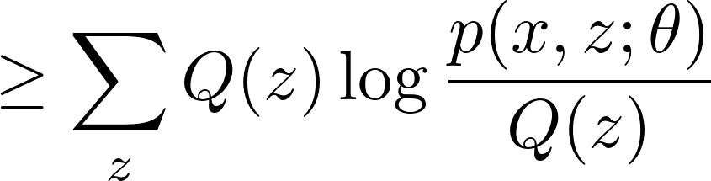
通用 EM 算法
Q 有很多可能的选择。 我们应该选择哪个？
现在，对于任何分布 Q，其给出了 log p(x; θ) 的下限

Slide 26
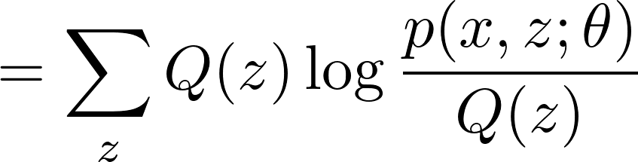
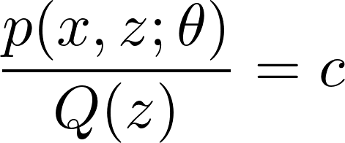
通用 EM 算法
Well, if we have some current guess θ of the parameters, it seems natural to try to make the lower-bound tight at that value of θ
To make the bound tight for a particular value of θ, we need for the step involving Jensen’s inequality in our derivation above to hold with equality
for some constant c that does not depend on z

Slide 27

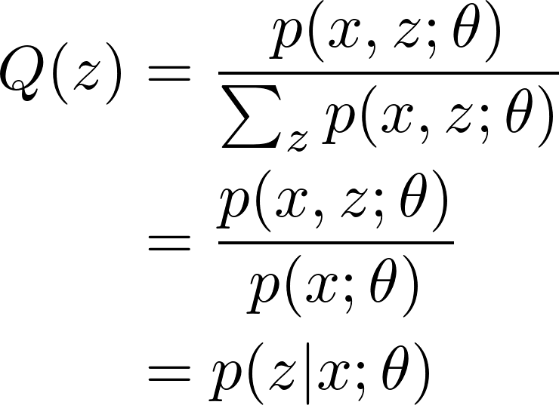

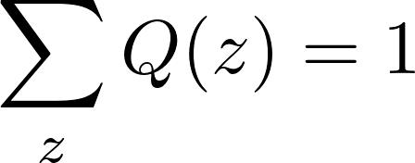
通用 EM 算法

Slide 28
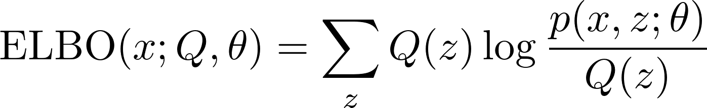
通用 EM 算法
evidence lower bound (ELBO)
直观地，EM 算法通过以下方式交替更新 Q 和 θ
设置 Q(z) = p(z|x; θ) 使得 ELBO(x; Q, θ) = log p(x; θ) 对于 x 和当前 θ，以及
最大化 ELBO(x; Q, θ) w.r.t θ 同时固定 Q 的选择

Slide 29
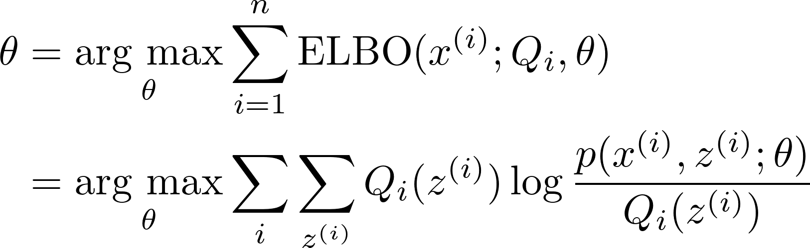

通用 EM 算法
多个训练示例
E-step
M-step

Slide 30
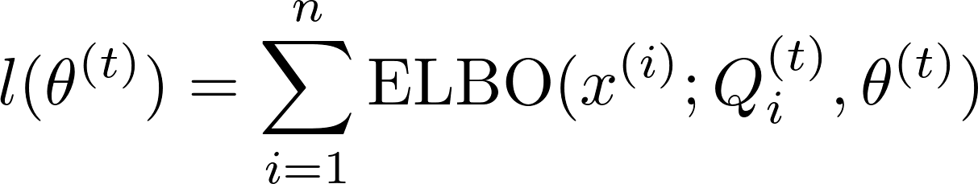
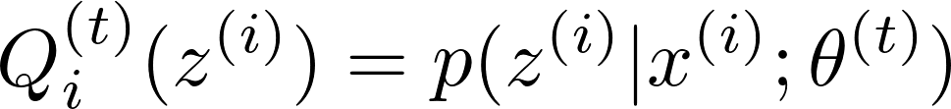
通用 EM 算法
我们怎么知道这个算法是否会收敛

Slide 31
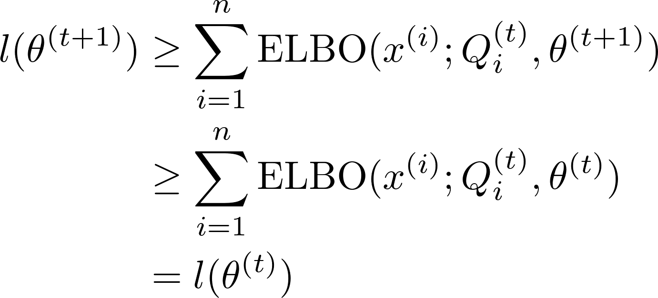
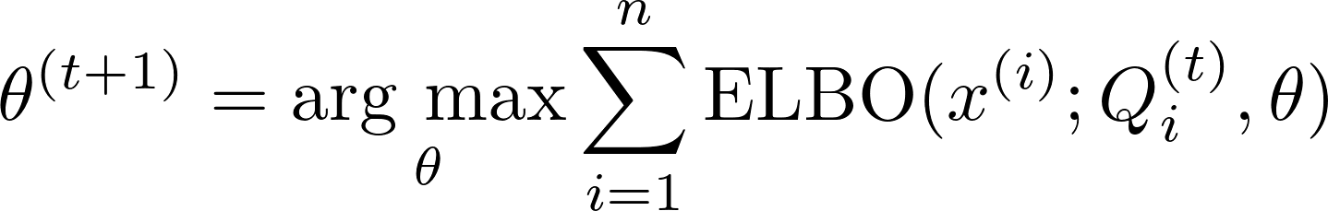
通用 EM 算法

Slide 32
通用 EM 算法
EM 也可以看作是 ELBO(Q, θ) 上的交替最大化算法，其中 E 步针对 Q 最大化它，M 步针对 θ 最大化它

Slide 33
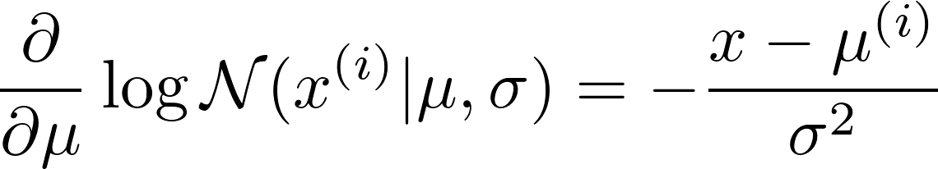
Mixture of Gaussians revisited
数据挖掘 - Example 12.8

Slide 34
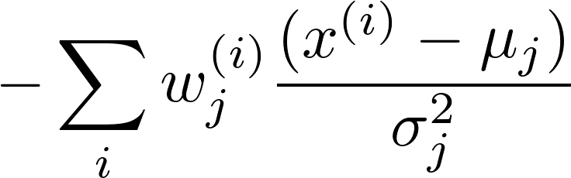
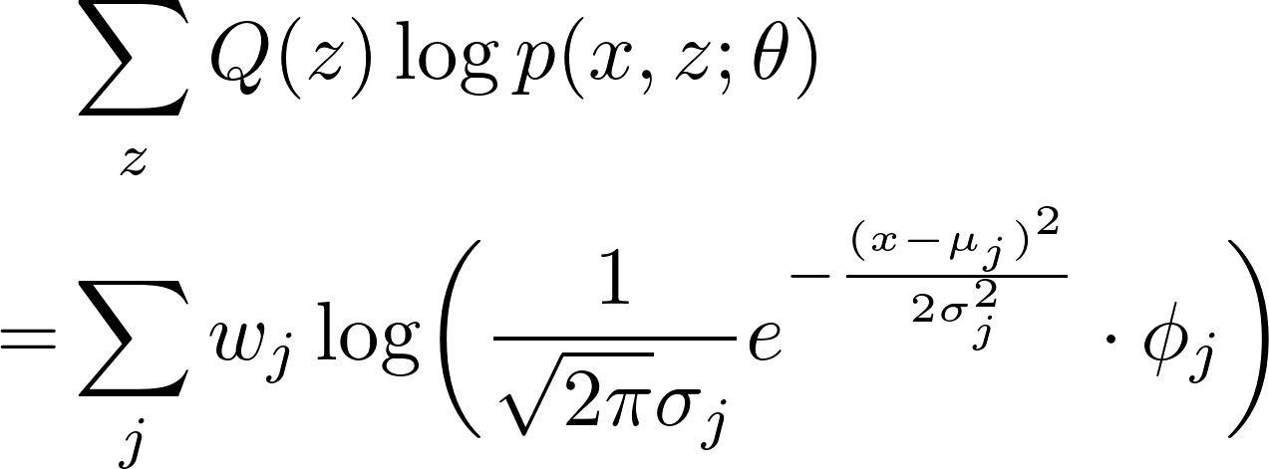
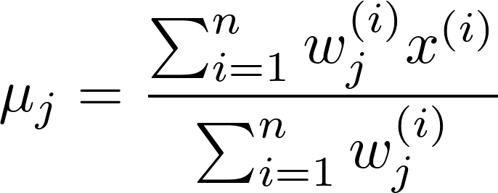
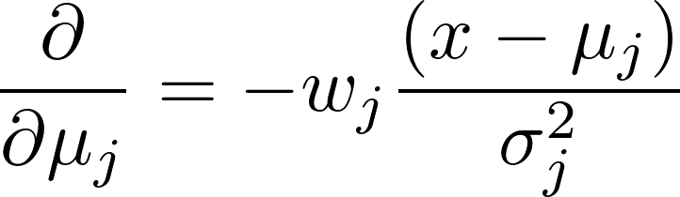
Mixture of Gaussians revisited

Slide 35
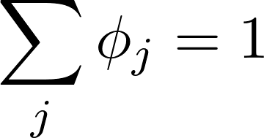
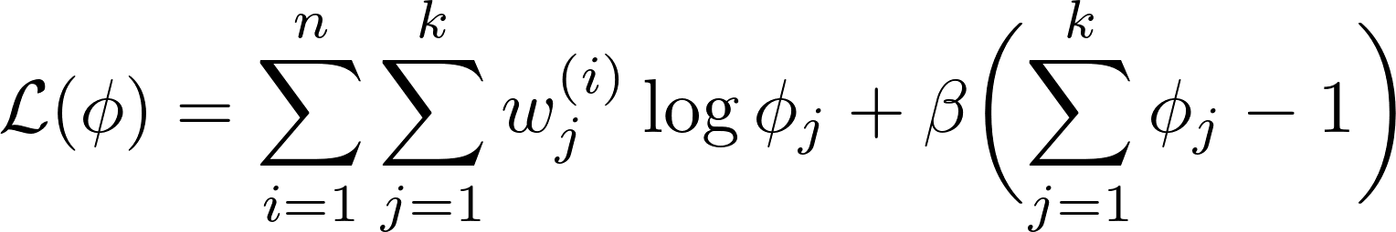

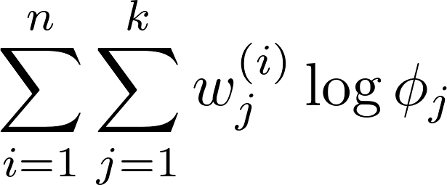
Mixture of Gaussians revisited
仅将依赖于 $\phi_j$ 的项组合在一起，我们发现我们需要最大化
约束

Slide 36
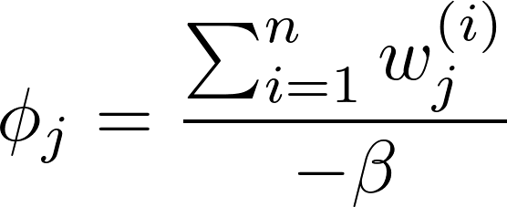
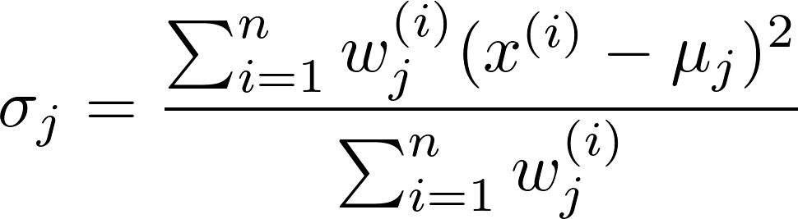
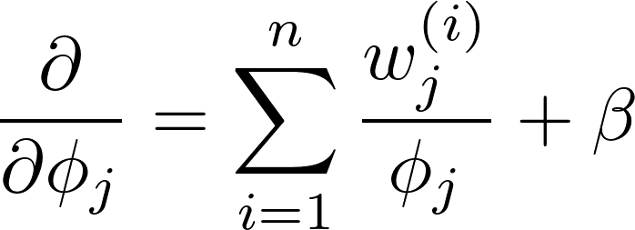

Mixture of Gaussians revisited

